Slide 1
指標で見る大阪の経済・社会の動き
2022.12.14
第19回「副首都ビジョン」のバージョンアップに向けた意見交換会
参考資料２
2022.12.21 訂正版
副首都推進局

Slide 2
指標項目
【主要経済指標】
・景気動向指数と府内総生産（大阪府） ・・・４
・有効求人倍率と完全失業率（大阪府） ・・・５
・府内総生産 ・・・６
・景気動向指数 ・・・６
・有効求人倍率（季節調整値） ・・・７
・完全失業率の推移 ・・・７
・中小企業景況調査業況判断（DI季節調整値）・・・７
・消費者物価指数 ・・・７
【教育・子育て】
・学力テスト（小学校・中学校） ・・・12
・英検3級以上の英語力を有する中学生、
CEFR A2レベル相当以上の英語力を有する
高校生の割合 ・・・12
・待機児童数（大阪市） ・・・13
・夫婦の家事関連時間 ・・・13
【安全安心】
・刑法犯と街頭犯罪（認知件数） ・・・14
・特殊詐欺（認知件数） ・・・14
・ひったくりと自動車盗（認知件数） ・・・14
・防潮堤の液状化対策 ・・・15
・密集市街地対策 ・・・15
【市場の動向】
・開業率 ・・・８
・本社転入出 ・・・８
・オフィス空室率 ・・・８
・宿泊施設客室稼働率 ・・・８
・商業地価 ・・・９
・人口転入出（政令指定都市比較） ・・・９
【インバウンド】
・来阪外国人旅行者数（主要都市） ・・・16
・インバウンド訪問率（トップ４） ・・・16
・テーマパーク入場者 ・・・16
・インバウンドの消費額 ・・・16
【暮らし・健康】
・一般労働者の年収 ・・・10
・生活保護率 ・・・10
・平均寿命 ・・・10
・健康寿命 ・・・10
・府民一人当たりの可処分所得 ・・・11
・都市再生緊急整備地域 ・・・11
・一人当たりの公園面積 ・・・11
【世界都市ランキング】
・世界で最も住みやすい都市ランキング ・・・19
・世界安全な都市ランキング ・・・19
・世界の都市総合ランキング ・・・19
・世界で最も魅力的な都市ランキング ・・・19
【府市財政】
・大阪府の財政 ・・・20
・大阪市の財政 ・・・22

Slide 3
【指標状況一覧】
 | 項目 | 状況
主要経済 指標 | 景気動向指数と府内総生産（大阪府） | 大阪の府内総生産は、リーマンショック後の落ちこみを底に、インバウンド増加なども背景にコロナ拡大前までの間、増加傾向。府内総生産と景気動向指数には一定の相関がみられ、景気動向指数が先行する形で府内総生産が増加。（※府内総生産の数値は2019年度が最新値であるため、景気動向指数と府内総生産の相関においては2019年度までの数値を用いている。）
 | 有効求人倍率と完全失業率 （大阪府） | 失業率は低下傾向で、有効求人倍率は伸びており、大阪の雇用環境は、リーマンショック後、コロナ前の2019年までの間、改善傾向。コロナ禍で雇用環境は悪化したが、直近では改善傾向
 | 府内総生産 | 東京都と比べ低い水準となっているものの、微増で推移。
 | 景気動向指数 | 大阪府では、リーマンショック後の2009年(66.1)からコロナ禍前の2018年（107.1）まで41の伸び。コロナの影響で落ち込むも2022年8月（95.0）まで回復。 全国では、2009年（71.4）から2017年（106.4）まで35ポイントの伸び。コロナの影響で落ち込むも2022年8月（101.8）まで回復。
 | 有効求人倍率 | 東京都より低い状況であるが、2017年に入って全国平均を上回り、2018年第4四半期では全国を0.18ポイント上回る。2019年以降、コロナ禍により急激に落ち込むも、改善傾向。
 | 完全失業率 | 最も数値が悪かった2010年から次第に改善し、全国平均との差が0.7ポイントまで縮小。
 | 中小企業景況調査業況判断 | 全国と同傾向で推移。コロナ禍により、急速に悪化したが、2020年第2期を底に回復基調にあるが最新値では▲27.7と悪化している。
 | 消費者物価指数 | 2021年まで継続して、低下または横ばいで推移していたが、2022年は、大阪市・全国とも上昇。
市場の動向 | 開業率 | 大阪府の開業率は全国平均を上回る上昇率を示しており、2020年度において東京都より0.6ポイント低いが全国を上回っている。開業数は2021年で2008年比1.3倍の増加。
 | 本社転入出 | 本社の転入が比較的安定している一方で、転出が減り、転出超過は減少傾向。
 | オフィス空室率 | 東京都と最大3.6ポイント（2015.9）あった空室率の差は、2019年にはほぼ同等となり、コロナ禍以降は逆転。
 | 宿泊施設客室稼働率 | 客室稼働率の高さ。全国1位(2015-2017)、全国2位(2018,2019)、 全国43位(2020,2021)
 | 商業地価 | コロナ禍以前は商業地価は他都市をしのぐ上昇率を示しているが、コロナ後は減少。しかし直近では回復基調にある。 人口転入出について、コロナ禍で落ち込みが見られるが、継続して転入が転出を上回っている。
 | 人口転入出（政令指定都市比較）
暮らし・健康 | 一般労働者の年収 | 大阪府の年収は2012年に底を打ち、その後上昇。
 | 生活保護率 | 生活保護率は府市ともに2012年をピークに減少に転じ、全国平均との差を徐々に縮めている。
 | 平均寿命 | 男女ともに、平均寿命、健康寿命それぞれ伸ばしているとともに、全国平均との差も縮小傾向で推移。
 | 健康寿命
 | 府民一人当たりの可処分所得 | 全国、東京都と比べて低い状況にあるものの、改善傾向。
 | 都市再生緊急整備地域 | 2002年度の691haから2022年度の1060haへと369ha増加。
 | 一人当たりの公園面積 | 全国と比べて低い水準であるが、大阪府の一人当たりの公園面積は増加。

Slide 4
【指標状況一覧】
 | 項目 | 状況
教育・子育て | 学力テスト正答率(小／算・国・理) 学力テスト正答率(中／数・国・理） | 小学校、中学校ともに理科については、全国との差はあるが、国語、算数、数学は概ね全国平均まで改善。
 | 英検3級以上の英語力を有する中学生、CEFR A2レベル相当以上の英語力を有する高校生の割合 | 調査開始当初は全国に比べ低い水準であったが、全国を上回る水準まで上昇。
 | 待機児童数 | 大阪市の待機児童は一桁台まで減っており、待機児童ゼロも視野。
 | 夫婦の家事関連時間 | 家事関連時間について、全国より低い水準だが夫は増加傾向。
安全安心 | 刑法犯と街頭犯罪（認知件数） | 大阪の刑法犯認知件数と街頭犯罪認知件数は、それぞれ対2008年比で30%以下に減少。
 | ひったくりと自動車盗（認知件数） | ひったくりの認知件数は、2008年の3582件から1/20以下の100件に減少。 自動車盗も対2008年比で86%減少しているなど、大阪の治安は改善。
 | 特殊詐欺（認知件数） | 2011年以降増加傾向。全国ワーストの東京都も同様の傾向。
 | 防潮堤の液状化対策 | 整備目標は49.6ｋｍ。2021年度末までに43.9kmの対策を実施（進捗率88％）。
 | 密集市街地対策 | 地震時等に著しく危険な密集市街地は、2012年度以降1,266haを解消（残り982ha）。
インバウンド | 来阪外国人旅行者数 | 大阪府への外国人訪問者数は2019年に対11比で7倍（1,231万人） 大阪府への外国人訪問率は2016、17、19年全国1位 ※両調査ともコロナの影響により2022、2021年は調査結果なし。
 | インバウンド訪問率
世界都市 ランキング | 最も住みやすい都市ランキング | 大阪は世界都市ランキングで、継続してランキング入りしている。
 | 安全な都市ランキング
 | 都市総合ランキング
 | 最も魅力的な都市ランキング
府市財政 | 大阪府の財政 | 府税収入：2021年度の府税収入は1兆3,960億円で、過去最高。 実質収支：1998年度以降、赤字が続いたが、2008年度以降の14年は黒字で推移。 地方債残高：地方交付税の代替措置たる臨時財政対策債等を除けば、1.3兆円減。 将来負担比率：減少し、2019年度に都道府県平均を下回る。 実質公債費比率：2015年度19.4％をピークに2021年度は12.2％まで減少し改善傾向。 財政調整基金：残高は2008年度383億円から2021年度2,037億円と確保。
 | 大阪市の財政 | 市税収入：過去14年間、6200億円台から7700億円台で推移し、安定した税収を確保。 実質収支：1989年度以降、33年連続黒字で推移。 地方債残高：この14年で地方債を21,251億円減。 将来負担比率：2008年度から約9割以上減少し、2015年度に政令市平均を下回る。 実質公債費比率：減少し、2020年度では、政令指定都市平均を4.6ポイント下回る。 財政調整基金：基金を創設した2012年から940億円増加。

Slide 5
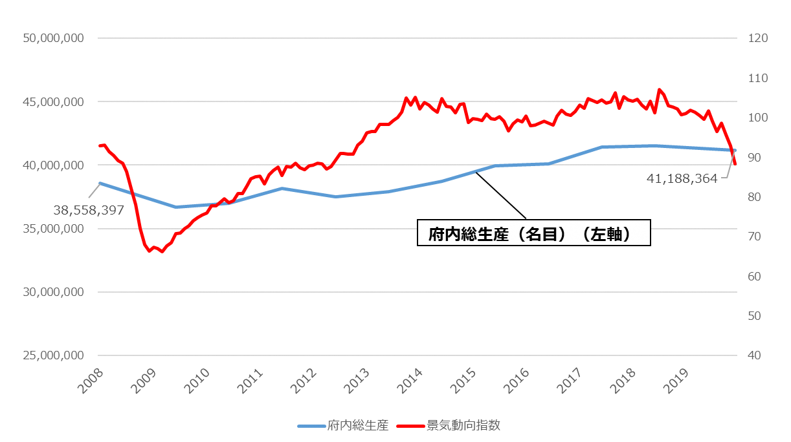
【主要経済指標】
【景気動向指数と府内総生産（GDP）（大阪府）】
■ 大阪の府内総生産は、リーマンショック後の落ちこみを底に、インバウンドの飛躍的増加なども背景にコロナ拡大
前までの間、増加傾向。府内総生産と景気動向指数には一定の相関がみられ、景気動向指数が先行する形
で府内総生産が増加している。
（※府内総生産の数値は2019年度が最新値であるため、景気動向指数と府内総生産の相関においては2019年度までの数値を
用いている。景気動向指数の最新値の状況についてはP６参照。）
府内総生産
（百万円）
景気動向指数
景気動向指数（右軸）
（年度）
リーマンショック
（注）景気動向指数は、CI一致指数（2015＝100）
出典：大阪府「府民経済計算」、大阪府「景気動向指数」をもとに副首都推進局で作成
※府内総生産の2008～2010年については2018年度(平成30年度)値を、2011～2019年については2019年度(令和元年度)値を使用

Slide 6
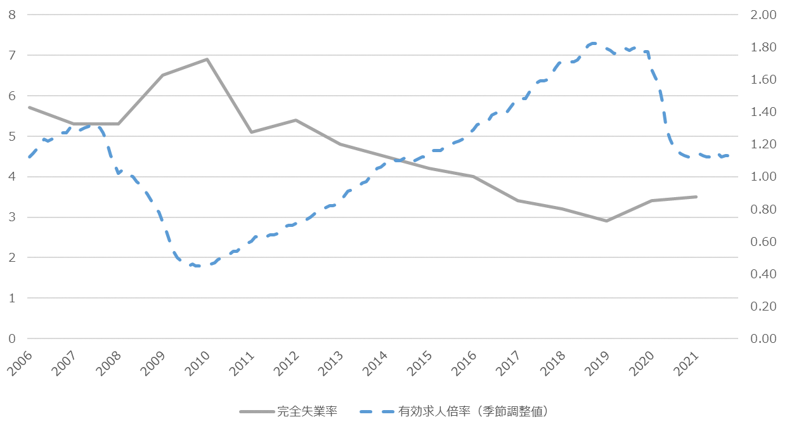
【主要経済指標】
【有効求人倍率と完全失業率（大阪府）】
■ 失業率は低下傾向で、有効求人倍率は伸びており、大阪の雇用環境は、リーマンショック後、コロナ前の
2019年までの間、改善傾向。コロナ禍で雇用環境は悪化したが、直近では改善傾向にある。
完全失業率
（%）
有効求人倍率
（倍）
（年）
出典：厚生労働省「職業安定業務統計」、総務省統計局「労働力調査」をもとに副首都推進局で作成

Slide 7
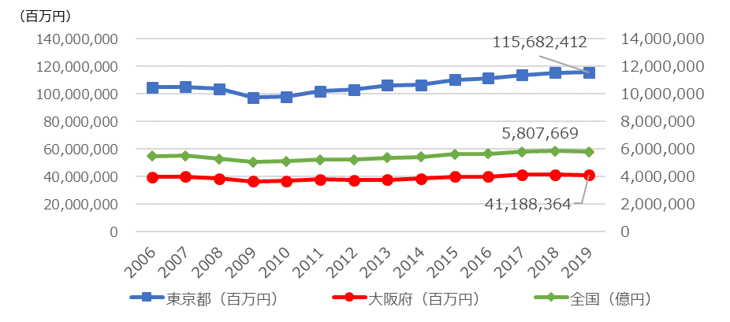
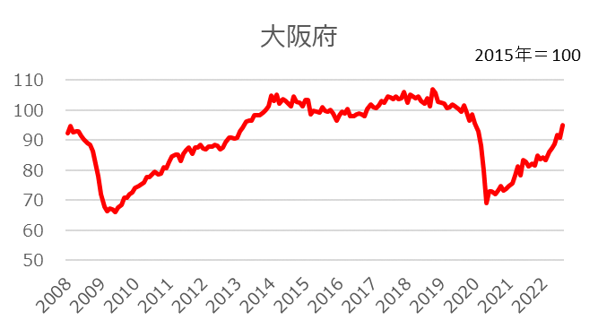
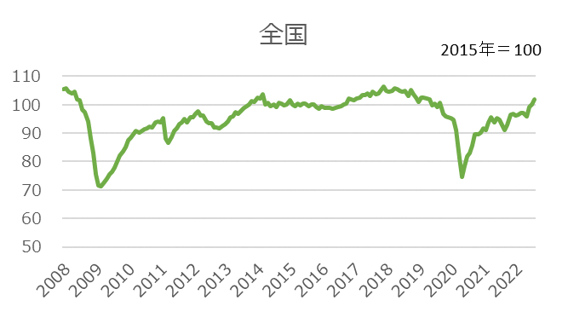
【主要経済指標】
【府内総生産（GDP）】
東京都と比べ低い水準となっているものの、2013年から微増で推移している。
（億円）
※全国のみ右軸を参照
※東京都、大阪府の2006～2010年度については2018年度(平成30年度)値を、2011～2019年度については2019年度(令和元年度)値を使用
（年度）
出典：内閣府「国民経済計算」、内閣府「県民経済計算」を
もとに副首都推進局で作成
【景気動向指数】
大阪府では、リーマンショック後の2009年6月（66.1）からコロナ禍前の2018年10月（107.1）まで41ポイントの伸び。コロナの影響による落ち込み後、2020年５月（69.0）から、2022年8月（95.0）まで回復。
全国では、2009年3月（71.4）から2017年12月（106.4）まで35ポイントの伸び。2020年５月（74.6）から、2022年8月（101.8）まで回復。
2018年10月
107.1
2017年12月
106.4
2009年6月
66.1
2009年3月
71.4
（年）
（年）
出典：大阪府「景気動向指数」をもとに副首都推進局で作成
出典：内閣府「景気動向指数」をもとに副首都推進局で作成

Slide 8
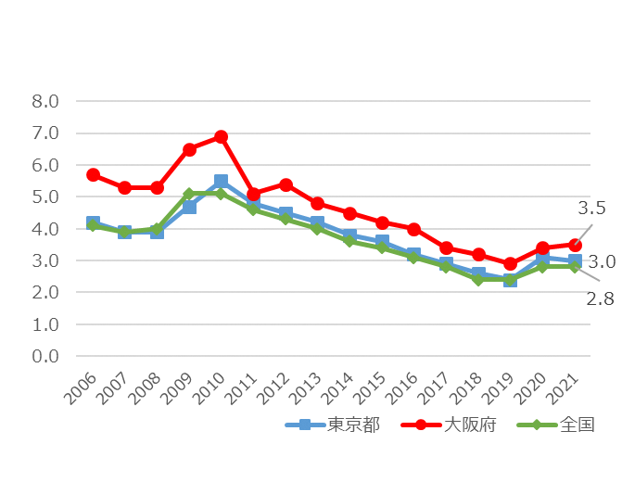
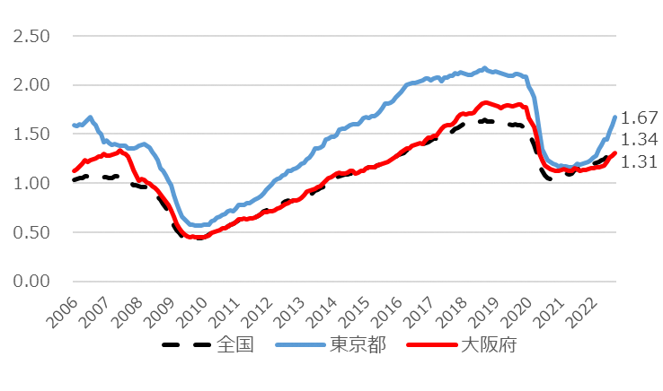
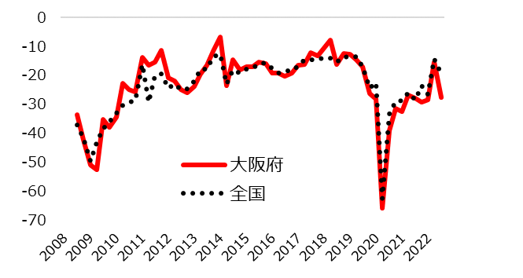
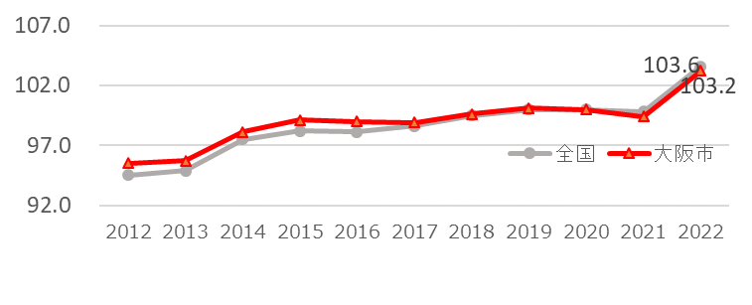
【主要経済指標】
【有効求人倍率（季節調整値）】
【完全失業率の推移】
東京都より低い状況であるが、2017年に入って全国平均を上回り、2018年第4四半期では全国を0.18上回る。2019年以降、コロナ禍により急激に落ち込むも、改善傾向にある。
最も数値が悪かった2010年から次第に改善し、全国平均との差が0.7％ポイントまで縮小。
（倍）
（%）
6.9
東京
大阪
5.1
全国
（年）
（年）
出典：厚生労働省 「職業安定業務統計」をもとに副首都推進局で作成
出典：総務省統計局「労働力調査」をもとに副首都推進局で作成
【中小企業景況調査業況判断（DI季節調整値）】
【消費者物価指数】
全国と同傾向で推移。コロナ禍により、急速に悪化したが、2020年第2期を底に回復基調にあるが最新値では▲27.7と悪化している。
消費者物価指数（総合）は、2021年まで継続して、低下または横ばいで推移していたが、2022年は、大阪市・全国とも上昇。
前期比
※2022年は、2022年10月分の数値（全国は季節調整値）
2020年＝100
▲19.5
▲27.7
（年）
全国 | 94.5 | 94.9 | 97.5 | 98.2 | 98.1 | 98.6 | 99.5 | 100.0 | 100.0 | 99.8 | 103.6
大阪市 | 95.5 | 95.7 | 98.1 | 99.1 | 99.0 | 98.9 | 99.6 | 100.1 | 100.0 | 99.4 | 103.2
（年）
出典：中小企業基盤整備機構「中小企業景況調査」をもとに副首都推進局で作成
出典：（全国）総務省統計局「消費者物価指数」、（大阪市）大阪府「大阪市消費者物価指数」を
もとに副首都推進局で作成

Slide 9
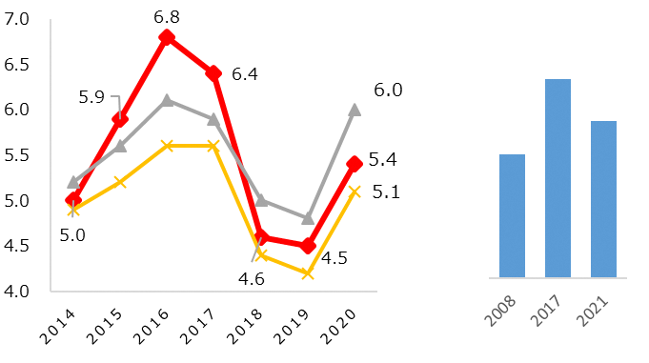
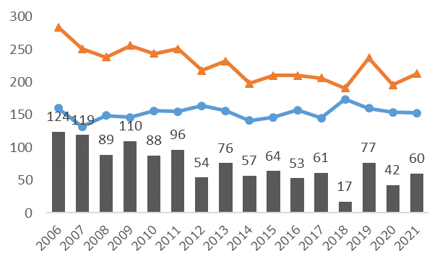
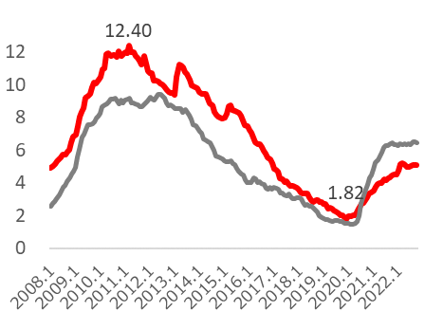
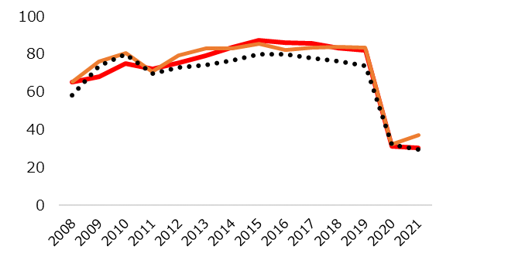
【市場の動向】
■ 景気の回復、インバウンドと呼応して、オフィス、ホテルの需要は高まっている。コロナによる影響も改善傾向。
【開業率】
【本社転入出】
大阪府の開業率は全国平均を上回る上昇率を示しており、2020年度において東京都より0.6ポイント低いが全国を上回っている。開業数は2021年で2008年比1.3倍の増加。
本社の転入が比較的安定している一方で、転出が減り、転出超過は減少傾向。
（%）
＜開業数（大阪府内）＞
（社）
転出
東京都
大阪府
全国
11,629
9,212
7,246
転入
1.6倍
転出超過
[棒グラフ]
1.3倍
0
（年度）
（年度）
（年）
出典：厚生労働省「雇用保険事業月報」をもとに副首都推進局で作成
出典：帝国データバンク「本社移転企業調査」をもとに副首都推進局で作成
【オフィス空室率】
【宿泊施設客室稼働率】
大阪ビジネス地区
（%）
客室稼働率の高さ
・全国1位
(2015-2017)
・全国2位
(2018,2019)
・全国43位
(2020,2021)
（%）
東京都
大阪府
東京都と最大3.6ポイント（2015.9）あった空室率の差は、2019年にはほぼ同等となり、コロナ禍以降は逆転。
京都府
東京ビジネス地区
□大阪ビジネス地区
梅田、心斎橋・難波、新大阪、淀屋橋・本町、南森町、船場
□東京ビジネス地区
都心5区／千代田・中央・港・新宿・渋谷区
（年月）
（年）
出典：三鬼商事「オフィスマーケット情報」 をもとに副首都推進局で作成
出典：観光庁「宿泊旅行統計調査」をもとに副首都推進局で作成

Slide 10
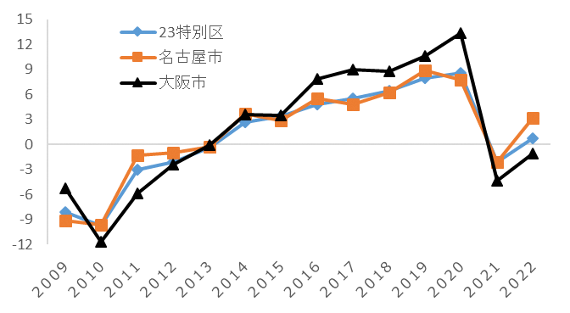
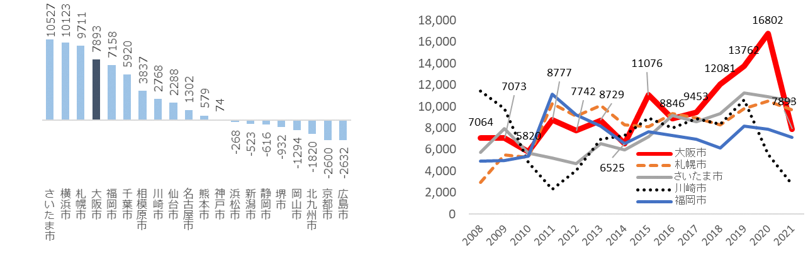
【市場の動向】
■ コロナ禍以前は商業地価は他都市をしのぐ上昇率を示しているが、コロナ後は減少。しかし直近では回復基調にある。
人口転入出について、コロナ禍で落ち込みが見られるが、継続して転入が転出を上回っている。
【商業地価】
大阪府の商業地価平均は2012年の底値から10年で426,700円上昇。
（地価公示）
コロナ禍前の三大都市の地価上昇率で、大阪市は５年連続１位。
（地価公示）
（％）
【2012年】
506,300円
＋426,700円
（全国平均＋180,300円）
【2022年】
933,000円
（年）
出典：国土交通省「地価公示」をもとに副首都推進局で作成
【人口転入出（政令指定都市比較）】
大阪市は、政令指定都市の中で2021年の転入人口は4番目に多い。
（人）
2020年にかけて、大阪市の転入人口のトレンドも右肩上がりで推移。
コロナ禍で落ち込みが見られるが、継続して、転入が転出を上回っている。
（人）
（年）
出典：総務省「住民基本台帳人口移動報告書」をもとに副首都推進局で作成

Slide 11
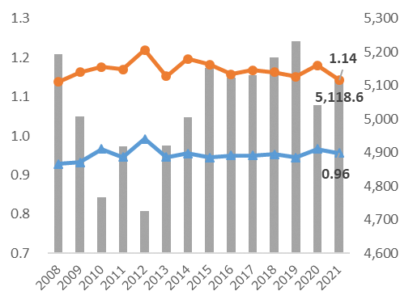
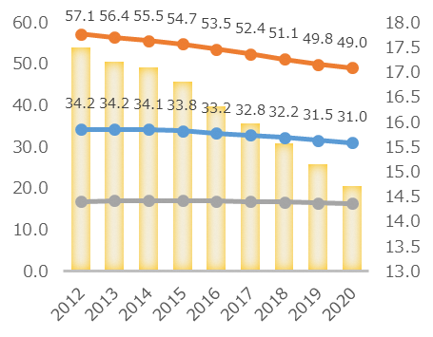
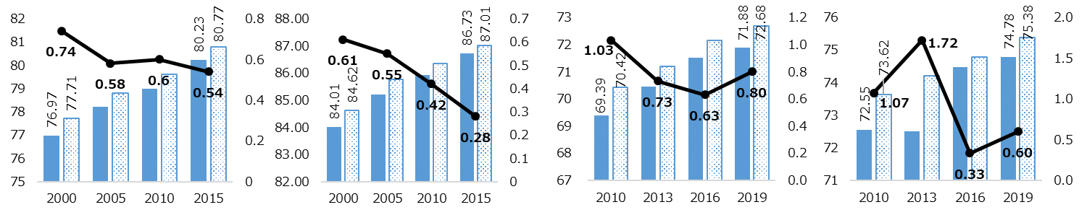
【暮らし・健康】
■暮らしや健康指数は、全国との相対順位が依然低いが、近年のトレンドはいずれも改善傾向にある。
【一般労働者の年収】
【生活保護率】
（倍）
（千円）
大阪府の年収は2012年に底を打ち、その後上昇。
生活保護率
‰（パーミル）
府と全国平均との差
（棒グラフ）
‰（パーミル）
折れ線グラフ（左軸）：
大阪府の値を１とした場合の全国・東京都の水準
大阪の生活保護率は府市ともに2012年をピークに減少に転じ、全国平均との差を徐々に縮めている。
大阪市
東京都
全国
大阪府
棒グラフ（右軸）一般労働者の年収
全国
0
（年）
（年度）
出典：厚生労働省「賃金構造基本統計調査」をもとに副首都推進局で作成
出典：大阪府「生活保護統計」をもとに副首都推進局で作成
【平均寿命】
【健康寿命】
全国
大阪府
全国との差
男女ともに、平均寿命、健康寿命それぞれ伸ばしているとともに、全国平均との差も縮小傾向で推移している。
（歳）
（歳）
（歳）
男性の健康寿命
（歳）
女性の健康寿命
男性の平均寿命
女性の平均寿命
（年）
（年）
（年）
（年）
出典：厚生労働省「都道府県別生命表」をもとに副首都推進局で作成
出典：厚生労働省「健康日本21(第二次)の推進に関する研究」をもとに副首都推進局で作成

Slide 12
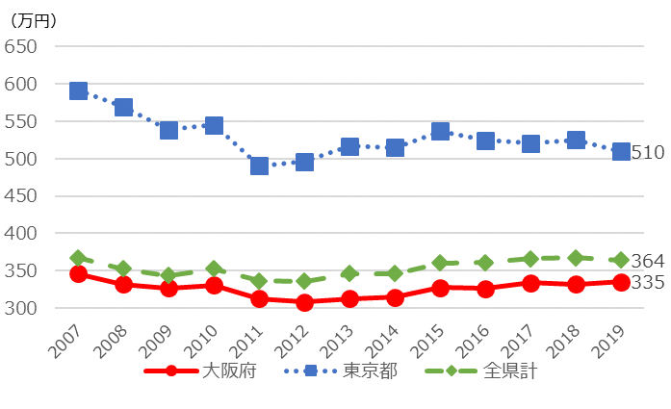
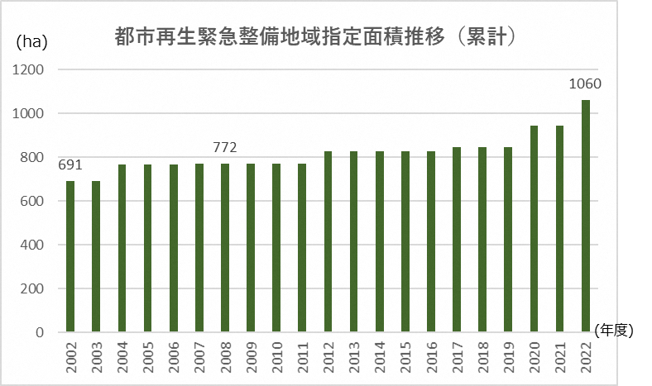
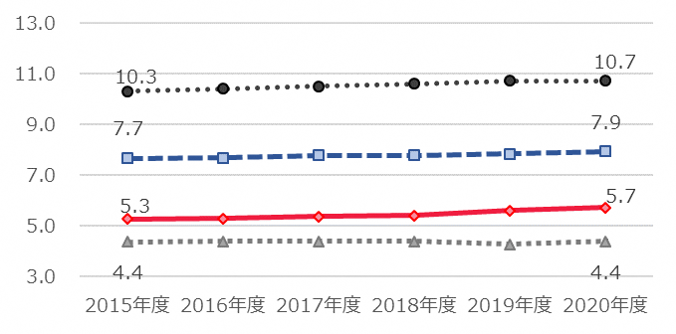
【暮らし・健康】
【府民一人当たりの可処分所得の推移】
全国、東京と比べて低い状況にあるものの、改善傾向にある。
※県民可処分所得とは、県民全体の処分可能な所得のことであり、「県民経済計算」上の式で表すと以下のとおりとなる。
県民可処分所得 = 県民所得（市場価格表示）＋ 経常移転（純）
県民所得（市場価格表示） = 県内純生産 ＋ 県外からの所得（純）
県内純生産 = 県内総生産 － 固定資本減耗
県民可処分所得 = 県民雇用者報酬（賃金・俸給 ＋ 雇主の社会負担）
＋ 財産所得（非企業部門）＋ 企業所得 ＋ 経常移転（純）
＋ 税・補助金
※人口１人あたりの府内総生産等が、高位であるのに対して府民可処分所得が低位となるのは、経常移転（純）が府はマイナスとなり、地方圏の都道府県がプラスとなることで、府の順位
が相対的に低下することが主な要因であると考えられる。この他、企業所得なども府民可処分所得が低位となる要因として影響していると考えられる。
※経常移転（純）とは、租税の支払い、国・地方間などの財政移転、公的年金の納付・給付などであり、大都市圏の東京都・愛知県・大阪府ではマイナスになることが多い。
出典：内閣府「県民経済計算」をもとに副首都推進局で作成
（年度）
※2007～2010年度については2018年度(平成30年度)値を、
2011～2019年度については2019年度(令和元年度)値を使用
【都市再生緊急整備地域】
【一人当たりの公園面積】
2002年度の691haから2022年度の1060haへと369ha増加している。
全国と比べて低い水準であるものの、大阪府の一人当たりの公園面積は増加している。
（㎡）
全国
愛知県
大阪府
東京都
出典：大阪府・大阪市・堺市「大阪のまちづくりグランドデザイン（案）」
（国土交通省「都市公園データベース」より作成）
出典：大阪府HP「都市再生緊急地域」をもとに副首都推進局で作成

Slide 13
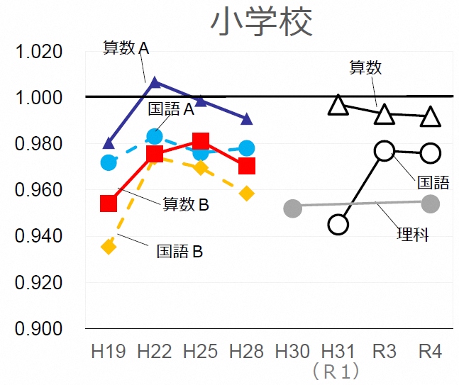
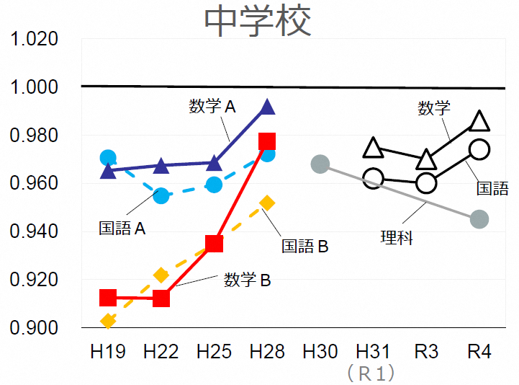
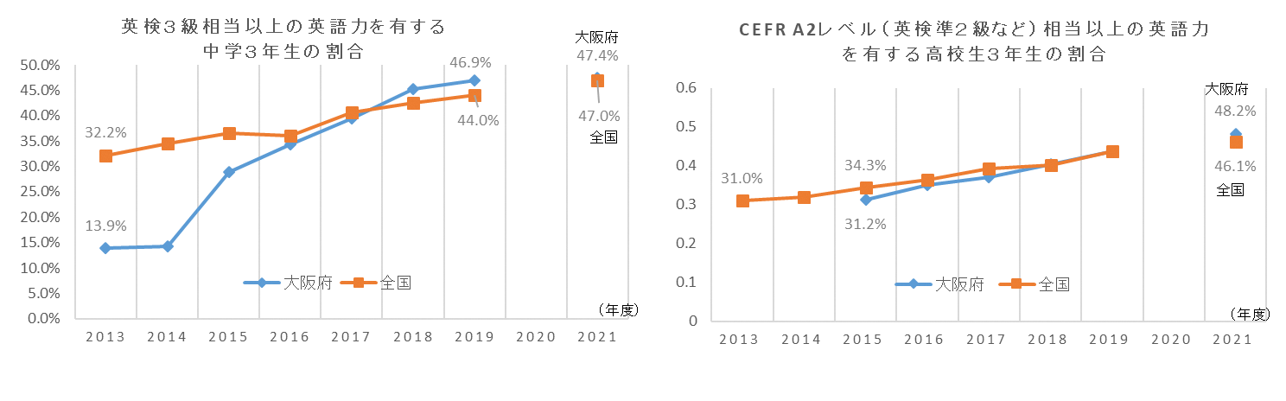
【教育・子育て】
【学力テスト（小学校・中学校）】
小学校、中学校ともに理科については全国との差はあるが、国語、算数、数学はおおむね全国平均まで改善。
「全国学力・学習状況調査」
・ 文部科学省が2007年 (平成19年)より実施。
・ 調査の対象学年：小学校第6学年、中学校第3学年
・ 調査の内容：教科に関する調査（国語、算数・数学）
※平成24年度から理科を追加。理科は3年に1度程度の実施。
※平成31年度（令和元年度）から英語を追加。英語は3年に1度程度の実施。
・ 出題数：１教科あたり概ね14～20問程度
※全国の平均正答率を1.000としたときの、大阪府（政令市を含む）の各教科の平均正答率の推移
（平成30年までは各教科Ａ・Ｂの2区分）
R4の全国平均との差
R4の全国平均との差
0.991
算数
16問中
0.1問相当
数学
14問中
0.1問相当
14問中
0.2問相当
0.986
14問中
0.3問相当
0.976
国語
0.974
国語
0.954
理科
14問中
0.5問相当
0.945
理科
21問中
0.2問相当
出典：大阪府教育庁HP「全国学力・学習状況調査結果概要」をもとに副首都推進局で作成
【英検3級以上の英語力を有する中学生、CEFR A2レベル相当以上の英語力を有する高校生の割合】
調査開始の2013年度では13.9％と低い水準であったが、2021年度では全国を上回る47.4％に上昇している。
2015年度では31.2％と全国から3.1ポイント下回っていたが、2021年度では全国を上回る48.2％に上昇している。
出典：文部科学省「英語教育実施状況調査」
※ 2020年度は調査未実施
出典：文部科学省「英語教育実施状況調査」
※ 2020年度は調査未実施

Slide 14
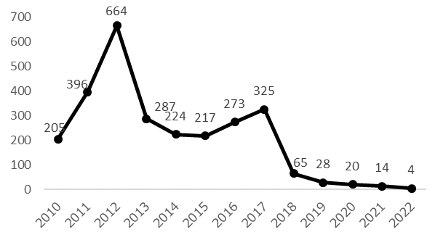
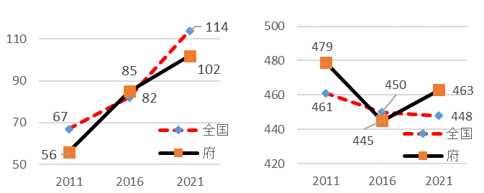
【教育・子育て】
【待機児童数】（大阪市）
【夫婦の家事関連時間】
大阪市の待機児童は一桁台まで減っており、待機児童ゼロも視野。
家事関連時間について、全国より低い水準だが夫は増加傾向にある。
「夫」の家事関連時間／1日
「妻」の家事関連時間／1日
（分）
（分）
（年度）
（年）
（年）
出典：大阪市HP「大阪市の保育所等利用待機児童数の推移」をもとに
副首都推進局で作成
出典：総務省統計局「社会生活基本調査」をもとに副首都推進局で作成

Slide 15
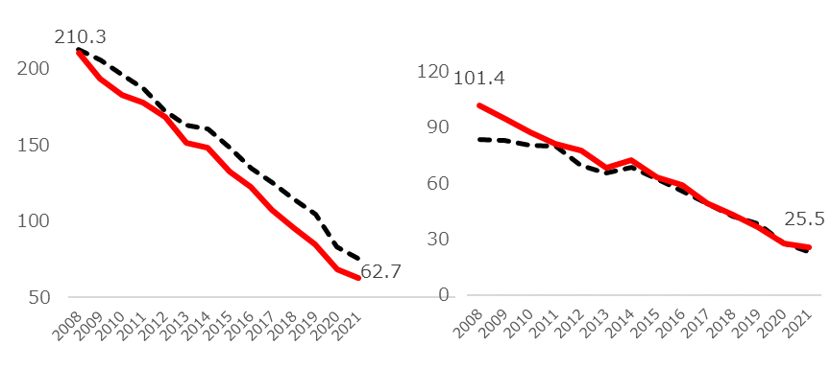
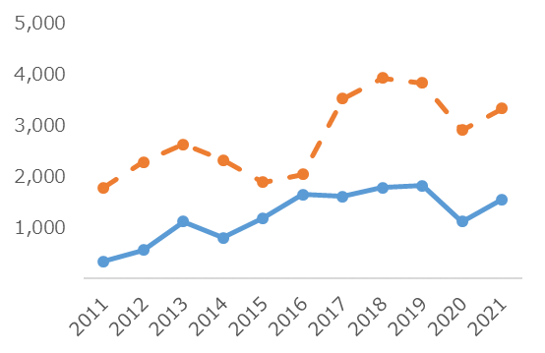
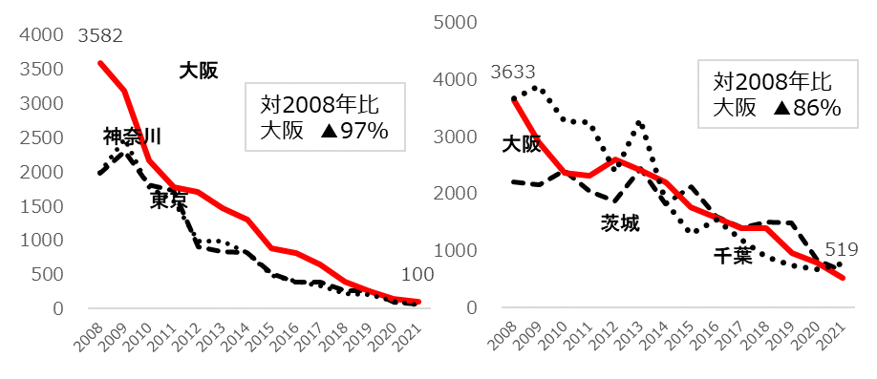
【安全安心】
■ 刑法犯と街頭犯罪の認知件数は、７割以上減少。
【刑法犯と街頭犯罪（認知件数）】 東京都との推移比較
【特殊詐欺（認知件数）】
大阪の街頭犯罪認知件数と、刑法犯認知件数は、それぞれ対2008年比で30%以下に減少。
特殊詐欺の認知件数は、2011年以降増加傾向。
全国ワーストの東京都も同様の傾向。
刑法犯認知件数（千件）
（件）
（千件）
（千件）
街頭犯罪認知件数（千件）
東京
東京
大阪
3319
大阪
東京
1771
329
大阪
1538
対2008年比
大阪 ▲70％
対2008年比
大阪 ▲75％
0
（年）
（年）
（年）
出典：警察庁「犯罪統計資料」
出典：大阪府警「大阪府下の特殊詐欺発生状況」、東京都「特殊詐欺認知状況」
【ひったくりと自動車盗（認知件数）】 2017年ワースト３の推移比較
（件）
ひったくり認知件数（件）
（件）
自動車盗認知件数（件）
「こわい大阪」の象徴であった“ひったくり”の認知件数は、2008年の3582件から1/20以下の100件に減少。
自動車盗も対2008年比で86%減少しているなど、大阪の治安は改善している。
（年）
（年）
出典：警察庁「犯罪統計資料」

Slide 16
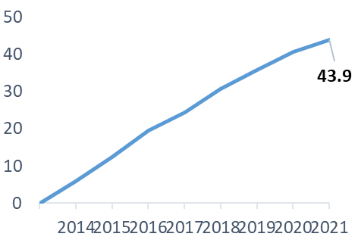
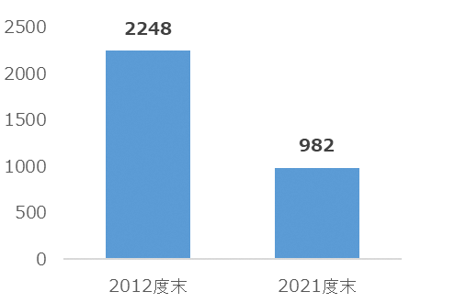
【安全安心】
【防潮堤の液状化対策】
【密集市街地対策】
整備目標は49.6ｋｍ。2021年度末までに43.9kmの対策を実施。（進捗率88％）
地震時等に著しく危険な密集市街地は、2012年度以降1,266haを解消。（残り982ha）
（km）
（ha）
（年度）
出典：大阪府都市整備部資料
出典：大阪府都市整備部「密集市街地対策の進捗状況」

Slide 17
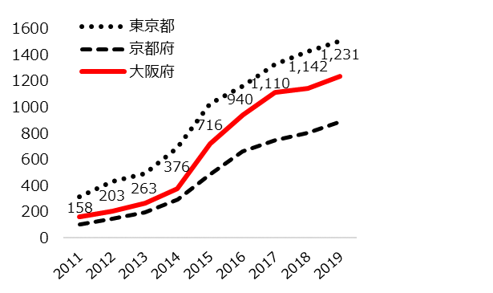
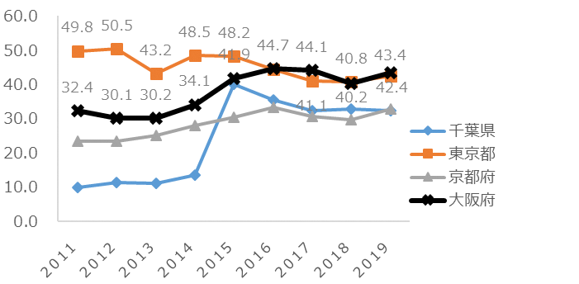
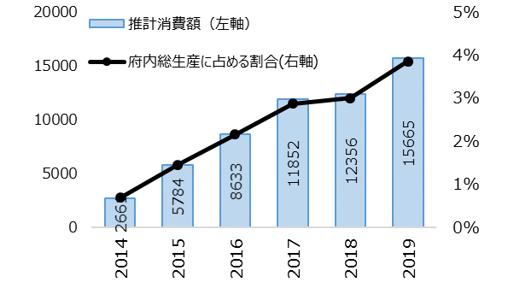
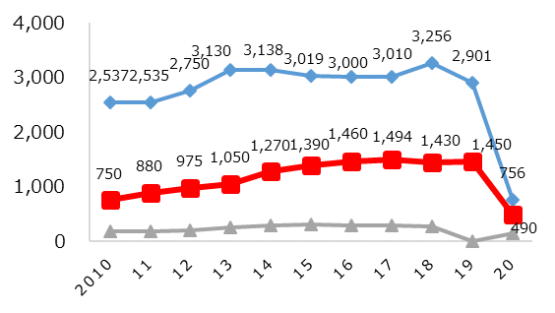
【インバウンド①（伸びる大阪への来訪）】
【来阪外国人旅行者数(主要都市)】
【インバウンド訪問率（トップ４）】
（万人）
大阪府への外国人訪問者数はコロナ前の2019年に対11年比で7倍に達し、に1200万人を突破
※コロナの影響により、2020,2021年は調査結果なし。
(%)
大阪府への外国人訪問率は、2016,17,19年に全国１位
※参考
2020年度の推計値：159万人
出典：大阪観光局「国際観光文化
都市・大阪をめざして」(2022.3)
（年）
※コロナの影響により、2020,2021年は調査結果なし。
（年）
出典：日本政府観光局（JNTO）「訪日外客統計」、観光庁「訪日外国人消費動向調査」
をもとに副首都推進局で作成
出典：観光庁「訪日外国人消費動向調査」をもとに副首都推進局で作成
【テーマパーク入場者】
【インバウンドの消費額】
2019年のUSJの入場者数は対2010年比で1.93倍。TDLの伸び1.14倍に比べても高い水準で推移。
2019年のインバウンドによる観光消費推計額は、府内総生産の4％。
（千人）
(億円)
TDL
USJ
ハウステンボス
（年）
（年）
出典：綜合ユニコム株式会社「全国の主要レジャー・集客施設入場者数ランキング」（2016年まで）
Themed Entertainment Association「Theme Index and Museum Index」（2017年以降）
をもとに副首都推進局で作成
出典：大阪観光局「国際観光都市・大阪をめざして」(2020.1)「国際観光文化都市・大阪を
めざして」(2022.3)、大阪府「大阪府民経済計算」をもとに副首都推進局で作成

Slide 18
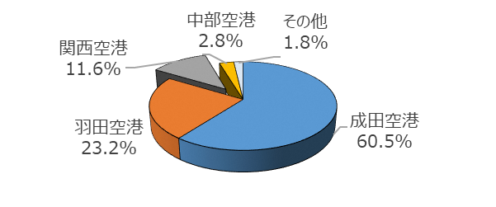
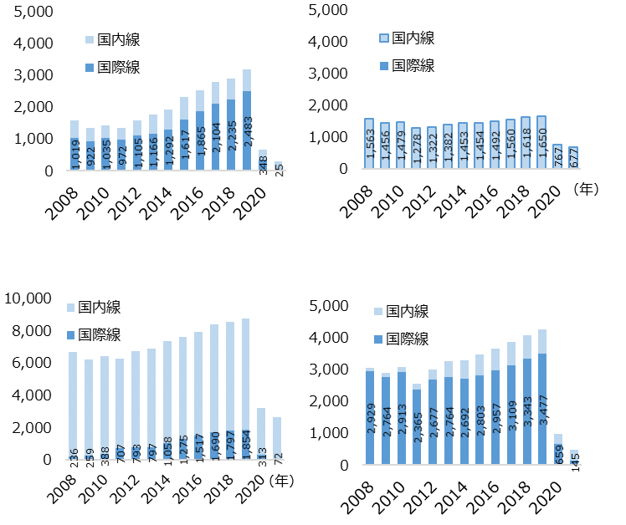
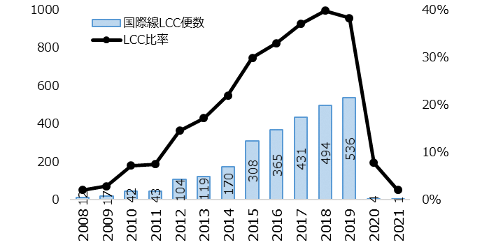
【インバウンド②（関西国際空港の貢献）】
□ 2021年の外国人入国者の12%は関空を利用している。
2012年に関西国際空港の民営化が実現し、LCCを始めとする経営強化に積極的に取り組んだ結果、日本最大のLCC拠点となり、外国人旅行者の来阪を後押し。
コロナ前の状況について、大阪と東京の４つの国際空港のうち、11年対19年比の旅客数の伸び率は、関空が2.4倍と最も高い。
＜空港別外国人入国者割合（総数35万人）＞
＜４国際空港旅客数の推移＞
（万人）
※2021年は水際対策として入国制限等を実施。
2019年以前とは状況が異なる。
＜大阪国際＞
出典：法務省入国管理局「出入国管理統計統計表（2021年）をもとに
副首都推進局で作成
※港湾利用者を含む
大
阪
＜関西国際＞
3181
□ 国際空港評価において、2015年、18年、19年、22年に
ベスト・ローコスト・ターミナル部門で世界第1位を受賞。
（英スカイトラックス社実施 LCC利用に特化したターミナルが対象)
1333
□ 関空のLCC国際線便数は、08年対19年比で
12➡540便(528便増)、45倍
（年）
＜関空のLCC国際線便数（各年夏期）＞
（便/週）
国際旅客便に占める
LCC比率（右軸）
＜東京国際＞
＜成田国際＞
東
京
国際線LCC便数
（左軸）
（年）
（夏期）
出典：国土交通省「管内空港利用概況集計表」（大阪は大阪航空局、東京は東京航空局）
をもとに副首都推進局で作成
出典：関西エアポート株式会社「国際定期便就航便数の推移」を
もとに副首都推進局で作成

Slide 19
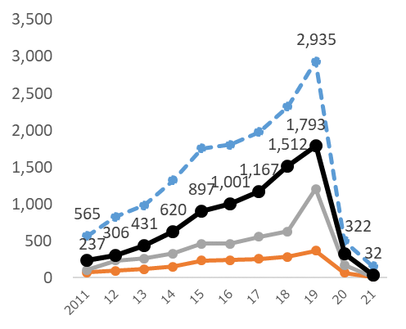
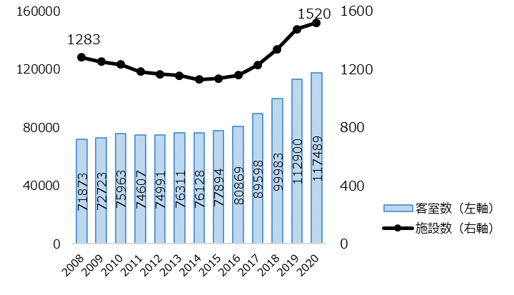
【インバウンド③（高まるホテル需要）】
【外国人延べ宿泊者数】
【宿泊施設客室稼働率 2021】
東京都 3.1倍
（万人）
東京都
4.9倍
コロナ禍により、客室稼働率は全国的に悪化している。
大阪の外国人宿泊者は2016年に1,000万人超。
11年対19年比で東京都は4.9倍に対し、大阪府は6.7倍の伸び。
都道府県 | 宿泊施設のタイプの客室稼働率（％）
 | リゾート ホテル | ビジネス ホテル | シティ ホテル | 旅館 | 簡易 宿泊所 | 会社団体 の宿泊所
大阪府 | 35.2 | 30.8 | 29.1 | 23.4 | 20.4 | 13.1
東京都 | 16.0 | 41.8 | 30.9 | 40.8 | 25.3 | 22.2
京都府 | 24.2 | 33.5 | 26.2 | 19.3 | 25.7 | 22.7
全国平均 | 29.7 | 45.8 | 35.0 | 31.0 | 22.5 | 18.3
東京
大阪府
6.7倍
大阪
京都
愛知
（年）
出典：観光庁「宿泊旅行統計調査」をもとに副首都推進局で作成
出典：観光庁「宿泊旅行統計調査」
【ホテル・旅館の施設数と客室数推移】
公表されている主なホテル建設（300室以上/事務局調べ）
（客室）
（施設）
対10年比でホテル・旅館数は1.2倍、客室数は1.6倍に増加。
特に2016年以降で急増。
 | 開業時期 | ホテル名 | 立地 | 客室数
2021 /2022 開業済 | 2021.3 2021.3 2021.4 2021.6 2022.4 2022.4 | ユニゾインエクスプレス大阪南本町 Wホテル大阪 ホテルインターゲート大阪梅田 アロスト大阪堂島 ホテル京阪天満橋駅前 OMO7大阪 | 本町 心斎橋 梅田 北新地 天満橋 新今宮 | 503 337 386 305 304 436
2023 以降 開業 予定 | 2023.2 2023夏 2023冬 2024春 2024夏 2024 | アパホテル＆リゾート大阪梅田駅タワー センタラグランドホテル大阪 OMO関西空港 ダブルツリーbyヒルトン大阪城 未定（JR西日本ホテルズ） キャノピーbyヒルトン大阪梅田 | 梅田 なんば りんくう 大手前 梅田 うめきた | 1,704 515 700 377 418 308
（年度）
出典：厚生労働省「衛生行政報告例」をもとに副首都推進局で作成

Slide 20
【世界都市ランキング】
■ 大阪は世界都市ランキングで、継続してランキング入りしている。
世界で最も住みやすい都市ランキング2022
世界安全な都市ランキングTOP50 2021
世界の都市総合ランキング 2021
2021、22と連続してトップ10に選出
2015,17,19年に世界3位に選出
2020年から順位を３つ落とし、36位（48都市中）
2022 | 2021 | 都市名 | 点数
１位 ２位 ３位 ４位 ５位 ６位 ７位 ７位 ９位 10位 10位 | － － ７位 － － ８位 － － － ２位 ８位 | ウィーン コペンハーゲン チューリッヒ カルガリー バンクーバー ジュネーブ フランクフルト トロント アムステルダム大阪 メルボルン | 99.1 98.0 96.3 96.3 96.1 95.9 95.7 95.4 95.3 95.1 95.1
2021 | 2019 | 都市名 | 点数
１位 ２位 ３位 ４位 ５位 ６位 ７位 ８位 ８位 10位 17位 | ８位 ６位 ２位 ５位 １位 ４位 18位 20位 10位 12位３位 | コペンハーゲン トロント シンガポール シドニー 東京 アムステルダム ウェリントン 香港 メルボルン ストックホルム 大阪 | 82.4 82.2 80.7 80.1 80.0 79.3 79.0 78.6 78.6 78.0 76.7
2021 | 2020 | 都市名 | 点数
１位 ２位 ３位 ４位 ５位 6位 ・ 35位 36位 37位 | 1位 2位 3位 4位 5位 6位 ・ 35位 33位 36位 | ロンドン ニューヨーク 東京 パリ シンガポール アムステルダム ・ バンコク 大阪 ワシントンD.C | 1644.1 1482.9 1411.0 1350.8 1232.8 1212.8 ・ 947.0 941.7 940.9
出典：ザ・エコノミスト・インテリジェンス・ユニット（EIU）
「The Global Liveability Index」
出典：ザ・エコノミスト・インテリジェンス・ユニット（EIU）
「Safe Cities Index」
出典：一般社団法人森記念財団都市戦略研究所
「世界の都市総合力ランキング2021」
世界で最も魅力的な都市ランキング2021
2021 | 都市名
１位 ２位 ３位 ４位 ５位 ６位 ７位 ８位 ９位 10位 | 東京 大阪 京都 シンガポール イスタンブール メリダ（メキシコ） マラケシュ（モロッコ） ポルト（ポルトガル） バンコク ソウル
出典：コンデ・ナスト・トラベラー
「The Best Cities in the World」

Slide 21
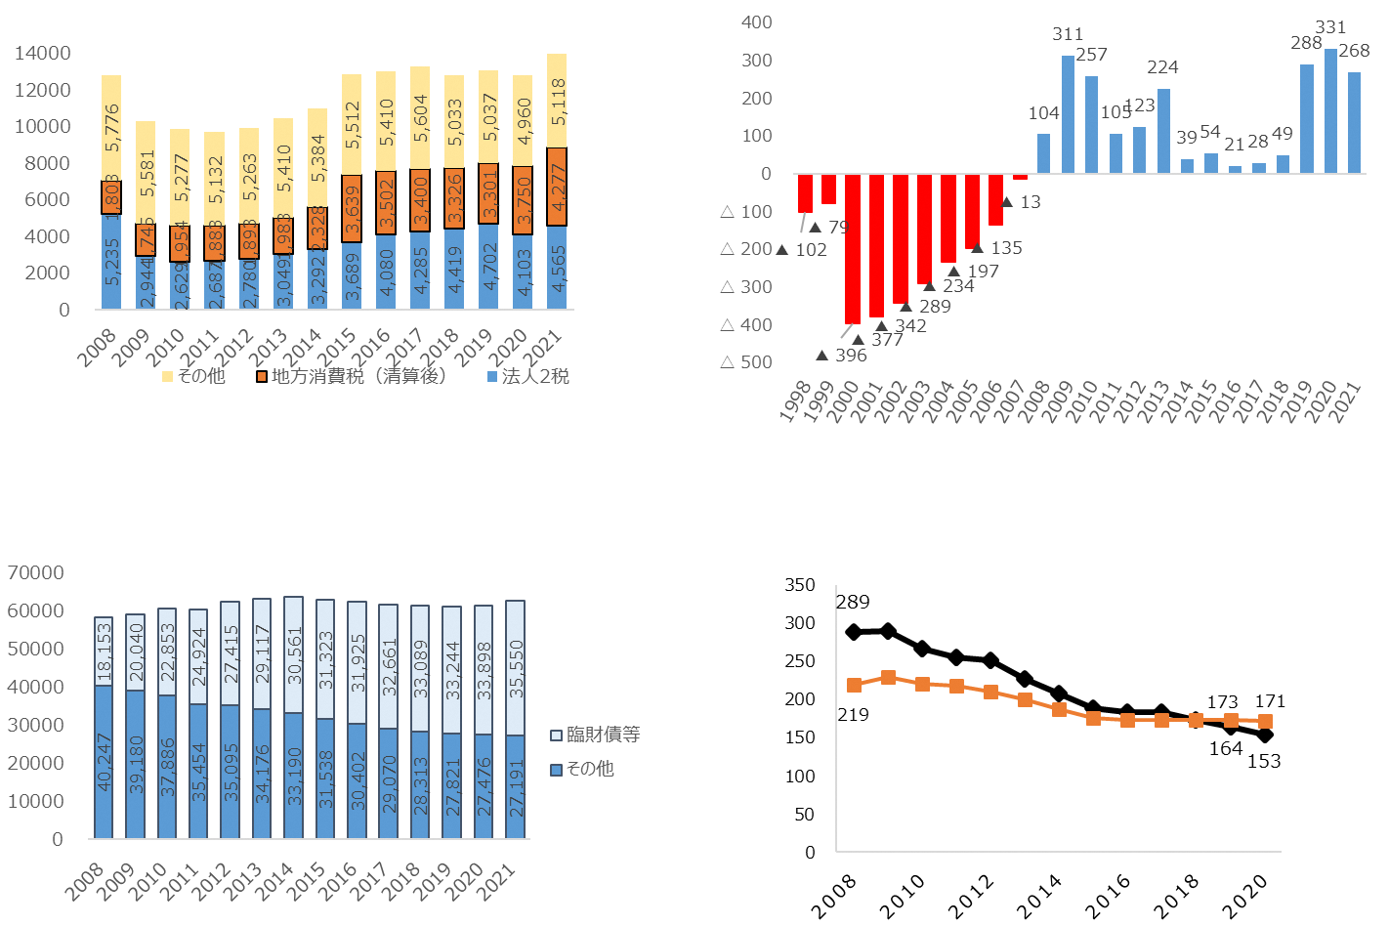
【大阪府の財政】
2021年度の府税収入は1兆3,960億円で、過去最高
底値の2011年度から4,258億円増加（1.4倍）
1998年度以降、最大▲396億円など赤字が続いたが、2008年度以降の14年は黒字で推移している。
（億円）
（億円）
1.4倍
13,960
府税収入（億円）
9,702
実質収支（億円）
10年連続赤字決算
14年連続黒字決算
（年度）
（年度）
※2017年度以前の地方消費税は都道府県間清算後に調整
出典：大阪府「一般会計・特別会計歳入歳出決算書」をもとに副首都推進局で作成
出典：大阪府「一般会計・特別会計歳入歳出決算書」をもとに副首都推進局で作成
地方交付税の代替措置たる臨時財政対策債等を除けば、地方債は、この14年で1.3兆円（32%）減らしている
将来負担比率は減少し、2019年度に都道府県平均を下回る（47都道府県中43位から13位へ順位上昇）
（億円）
（％）
43位
地方債残高（億円）
大阪府
将来負担比率
都道府県平均
【将来負担比率とは】
地方公共団体の借入金（地方債）など現在抱えている負債の大きさを、その地方公共団体の財政規模に対する割合
13位
（年度）
（年度）
出典：大阪府「財政ノート」をもとに副首都推進局で作成
出典：総務省「地方公共団体の主要財政指標一覧」をもとに副首都推進局で作成

Slide 22
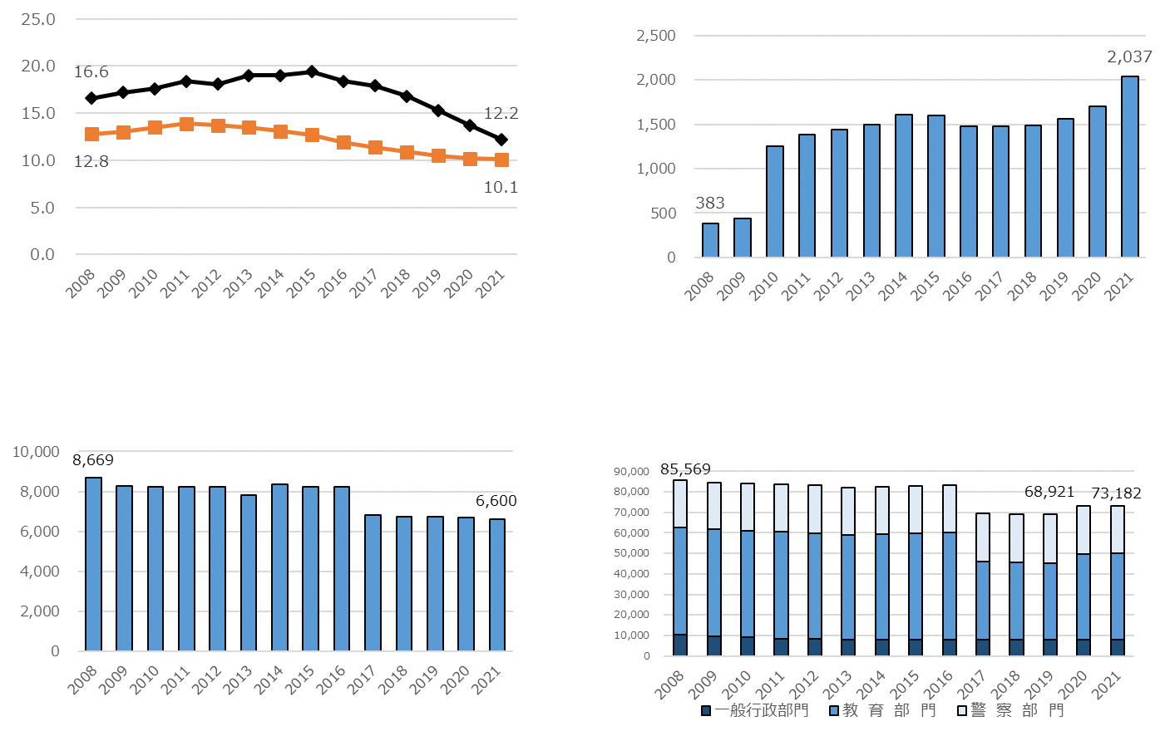
【大阪府の財政】
実質公債費比率は2015年度の19.4％をピークに2021年度は12.2％まで減少し改善傾向。
財政調整基金の残高は2008年度383億円から2021年度2,037億円と1,654億円増加している。
（％）
財政調整基金残高（億円）
（億円）
実質公債費比率
大阪府
都道府県平均
（年度）
（年度）
出典：大阪府「財政ノート」をもとに副首都推進局で作成
出典：大阪府「大阪府の財政状況等について（IR資料）」、「平成28年度当初予算案の概要」を
もとに副首都推進局で作成
職員の人件費は2008年度8,669億円から2021年度6,600億円まで減少。
職員数については、 2019年度68,921人と最も少なかったが、2021年にかけて73,182人まで増加。
職員人件費推移（億円）
（億円）
（人）
職員数推移
（年度）
（年度）
※2021年度は決算見込み
出典：大阪府「財政ノート」をもとに副首都推進局で作成
出典：大阪府「財政ノート」をもとに副首都推進局で作成

Slide 23
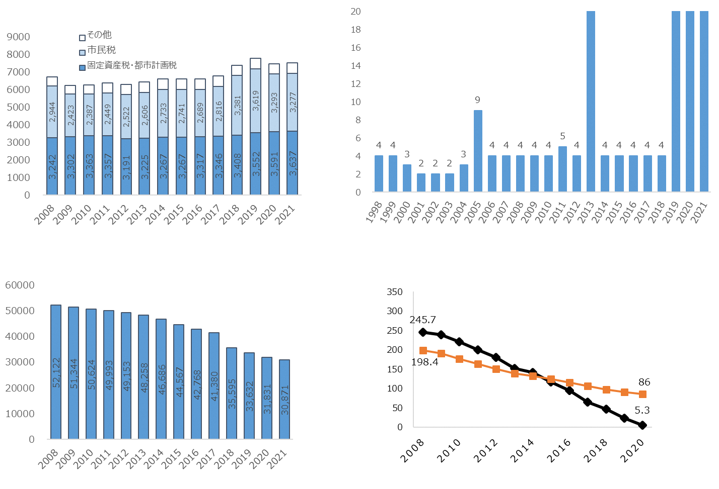
【大阪市の財政】
過去14年間、6200億円台から7700億円台で推移し、安定した税収を確保している。
1989年度以降、33年連続黒字で推移している。
（億円）
242
27
130
308
（億円）
市民税は法人と個人の合計
7,500
市税収入（億円）
6,708
実質収支（億円）
3３年連続黒字決算
出典：大阪市「財政のあらまし」をもとに副首都推進局で作成
（年度）
出典：大阪市「財政のあらまし」をもとに副首都推進局で作成
（年度）
この14年で地方債を21,251億円（41%）減らしている。
2008年度から約9割以上減少させ、2015年度に政令市平均を下回る。
（億円）
（％）
13位/17中
地方債残高（億円）
将来負担比率
大阪市
政令指定都市平均
2位/20中
（年度）
（年度）
出典：大阪市「財政のあらまし」をもとに副首都推進局で作成
出典：総務省「地方公共団体の主要財政指標一覧」をもとに副首都推進局で作成

Slide 24
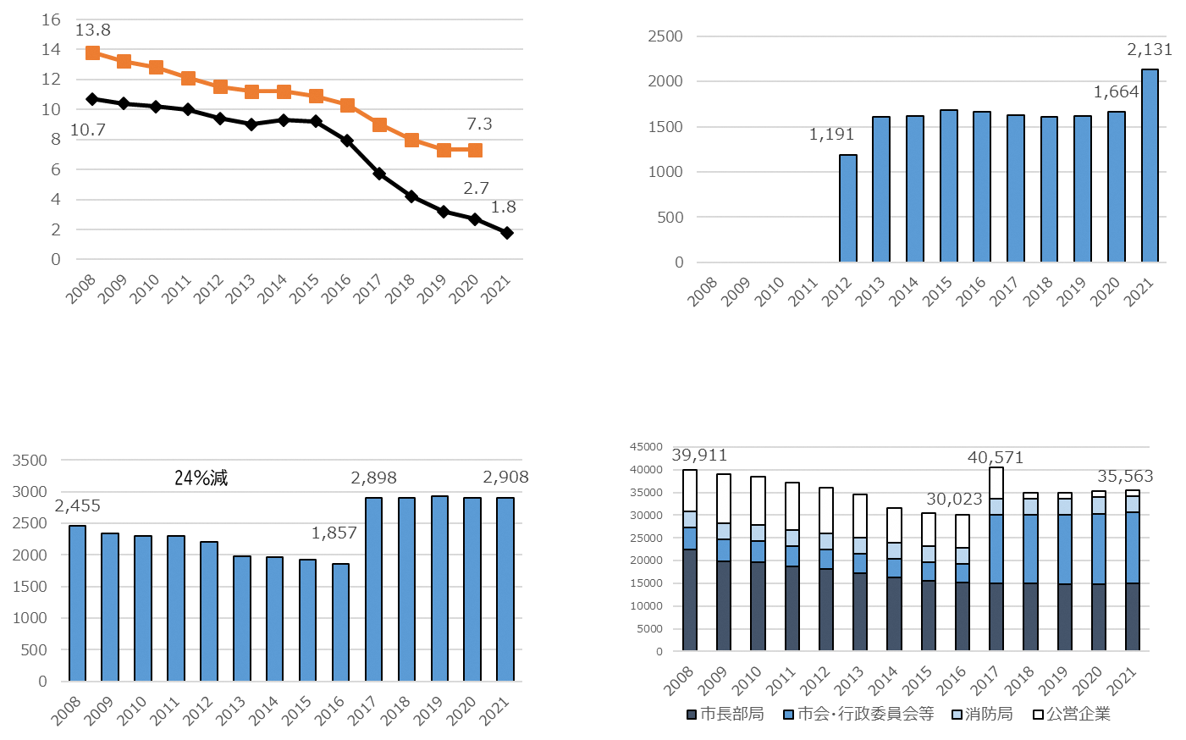
【大阪市の財政】
➣実質公債費比率は低下しており、2020年度では政令指定都市
平均を4.6ポイント下回っている。（20政令指定都市中３位）
➣前年から467億円増加。基金を創設した2012年からは940億円
増加（79％増）
（％）
財政調整基金残高（億円）
（億円）
実質公債費比率
政令指定都市平均
79％増
大阪市
（年度）
（年度）
出典：大阪市「健全化判断比率等の状況」をもとに副首都推進局で作成
出典：大阪市「財政状況資料集」をもとに
副首都推進局で作成
注：2012年に基金を創設
➣2008年から2016年の8年間で24％減少。2017年以降は府費
負担教職員制度の見直しにより増加したものの、横ばいで
推移している。
➣2008年からの14年間で、市会・行政委員会等は府費負担教職員制度の見直しにより増加したが、市長部局が33％減少、公営企業が86％減少したことにより、合計では11％減少した。
職員人件費推移（億円）
（億円）
（人）
職員数推移
（年度）
（年度）
出典：大阪市「一般会計、政令等特別会計決算について」をもとに副首都推進局で作成
出典：大阪市「大阪市統計書」をもとに副首都推進局で作成

